Slide 1
ΛΟΓΟΤΕΧΝΙΑ
(Δημοτική ποίηση)

Slide 2
ΤΙ ΘΑ ΚΑΝΟΥΜΕ;;;
ΔΗΜΟΤΙΚΗ ΠΟΙΗΣΗ
(δηλαδή ΔΗΜΟΤΙΚΑ ΤΡΑΓΟΥΔΙΑ)

Slide 3
Μιλήσαμε ήδη για …
τη διάκριση
ΠΟΙΗΣΗ-ΠΕΖΟΓΡΑΦΙΑ-ΘΕΑΤΡΟ (βασικές λογοτεχνικές κατηγορίες)

Slide 4
Μιλήσαμε ήδη για …
τη διάκριση (ως προς την ΠΟΙΗΣΗ)
ΠΡΟΣΩΠΙΚΗ ΠΟΙΗΣΗ: Παραδοσιακή- Νεωτερική ποίηση
ΑΠΡΟΣΩΠΗ ΠΟΙΗΣΗ: Δημοτική ποίηση

Slide 5
ΑΠΡΟΣΩΠΗ ΠΟΙΗΣΗ (Δημοτική)
ΒΑΣΙΚΑ ΧΑΡΑΚΤΗΡΙΣΤΙΚΑ
ΣΤΙΧΟΥΡΓΙΚΗ:
ΙΑΜΒΙΚΟΣ ΔΕΚΑΠΕΝΤΑΣΥΛΛΑΒΟΣ ΣΤΙΧΟΣ

Slide 6
ΒΑΣΙΚΑ ΧΑΡΑΚΤΗΡΙΣΤΙΚΑ
1. Συμβολικοί αριθμοί
Στα δημοτικά τραγούδια χρησιμοποιούνται συχνά οι αριθμοί 3 (και πολλαπλάσια του: 12, 45, 60 κ.ά.) και 7.

Slide 7
ΒΑΣΙΚΑ ΧΑΡΑΚΤΗΡΙΣΤΙΚΑ
2. Ο νόμος των τριών (ή τριαδικό σχήμα)
Πολλές φορές όσα αναφέρονται σε ένα δημοτικό τραγούδι (πρόσωπα, έννοιες, καταστάσεις κ.ά.) παρουσιάζονται ανά τρία ή τρεις φορές (ο αριθμός αυτός από την αρχαιότητα θεωρείται μαγικός και ιερός- το τελευταίο δεσπόζει και στη χριστιανική θρησκεία: ο τριαδικός Θεός κ.ά.):
...το 'να να πάρει το σταυρό και τ' άλλο το βαγγέλιο, το τρίτο, το καλύτερο, την άγια τράπεζα μας...

Slide 8
ΒΑΣΙΚΑ ΧΑΡΑΚΤΗΡΙΣΤΙΚΑ
3. Άστοχα ερωτήματα
Μερικές φορές διατυπώνονται 2-3 ερωτήματα, στην προσπάθεια του τραγουδιστή να εξηγήσει κάτι παράξενο, και στη συνέχεια δίνεται αρνητική απάντηση σε όλα, για να δοθεί στο τέλος η ορθή εξήγηση. Με αυτή την τεχνική πετυχαίνει ο δημιουργός να αυξήσει την αγωνία του ακροατή και να δώσει πιο έντονα αυτό που θέλει να τονίσει. Πέρα βέβαια από αυτό, θα μπορούσε να τονιστεί και η αισθητική αξία που έχει όλη η διαδικασία ως άκουσμα:
Αχός βαρύς ακούεται, πολλά ντουφέκια πέφτουν.
Μήνα σε γάμο ρίχνονται, μήνα σε χαροκόπι;
Ουδέ σε γάμο ρίχνονται, ουδέ σε χαροκόπι:
Η Δέσπω κάνει πόλεμο με νύφες και μ' αγγόνια.

Slide 9
ΒΑΣΙΚΑ ΧΑΡΑΚΤΗΡΙΣΤΙΚΑ
4. Στερεότυπες εκφράσεις
Υπάρχουν πάρα πολλές στερεότυπες εκφράσεις -μικρές ή μεγάλες- που χρησιμοποιούνται σε πολλά τραγούδια σαν τις ακόλουθες: Τρία πουλάκια κάθονταν- ...πολύ του κακοφάνη - Δεν κελαηδούσε σαν πουλί μηδέ σα χελιδόνι...

Slide 10
ΒΑΣΙΚΑ ΧΑΡΑΚΤΗΡΙΣΤΙΚΑ
5. Επαναλήψεις
Μερικές φορές μια φράση του πρώτου ημιστιχίου επαναλαμβάνεται κάπως διαφοροποιημένη στο δεύτερο:
Το Μάη επαντρεύτηκε, το Μάη γυναίκα πήρε.
• Πολύ συχνή είναι η επανάληψη ενός στίχου κάθε τόσο μέσα στο ίδιο τραγούδι: Στο τραγούδι Του Νεκρού αδερφού επαναλαμβάνεται συχνά ολόκληρος ο στίχος: Άκουσες, Κωσταντίνε μου, τι λένε τα πουλάκια;

Slide 11
ΒΑΣΙΚΑ ΧΑΡΑΚΤΗΡΙΣΤΙΚΑ
6. Διάλογος
- Ειδικά στο δημοτικό τραγούδι ο διάλογος δε γίνεται μόνο ανάμεσα σε ανθρώπους αλλά και ανάμεσα σε ανθρώπους και σε ζώα (κυρίως άλογα ή πουλιά), ανάμεσα σε ανθρώπους και σε άψυχα (δέντρα, βουνά, ποτάμια), ανάμεσα σε ζώα ή σε άψυχα (βέβαια τα ζώα και τα άψυχα μιλούν την ανθρώπινη γλώσσα).
-

Slide 12
ΒΑΣΙΚΑ ΧΑΡΑΚΤΗΡΙΣΤΙΚΑ
Αναφέρουμε ακόμα την περιγραφή, την αφήγηση, την υπερβολή και το θέμα του αδυνάτου ( = φαινόμενα που είναι αδύνατο να συμβαίνουν στη φύση).

Slide 13
ΚΛΕΦΤΙΚΟ ΔΗΜΟΤΙΚΟ ΤΡΑΓΟΥΔΙ
Ένας αϊτός περήφανος
Ένας αϊτός περήφανος, ένας αϊτός λεβέντης
από την περηφάνια του κι από τη λεβεντιά του,
δεν πάει τα κατώμερα να καλοξεχειμάσει,
μόν’ μένει απάνω στα βουνά, ψηλά στα κορφοβούνια.

Slide 14
ΝΑΝΟΥΡΙΣΜΑ
Ύπνε που παίρεις τα παιδιά, έλα έπαρε και τούτο,
μικρό μικρό μου τώπαρε μεγάλο φέρε μού το.
Κοιμήσου με την Παναγιά και με τον Αϊ-Γιάννη
και τον Αφέντη το Χριστό κι όπου πονεί να γειάνει.
Κοιμήσου που να κοιμηθείς στο μέλι και στο γάλα
και να σε βάλει η μοίρα σου σ’ αρχοντικά μεγάλα.

Slide 15
ΔΗΜΟΤΙΚΟ ΤΡΑΓΟΥΔΙ ΤΗΣ ΞΕΝΙΤΙΑΣ
Ξενιτεμένο μου πουλί και παραπονεμένο,
η ξενιτιά σε χαίρεται κι εγώ 'χω τον καημό σου.
Τι να σου στείλω, ξένε μου, τι να σου προβοδίσω;*
Μήλο αν σου στείλω σέπεται,* τριαντάφυλλο μαδιέται,
σταφύλι ξερωγιάζεται, κυδώνι μαραγκιάζει.*

Slide 16
ΣΤΙΧΟΥΡΓΙΚΗ
ΙΑΜΒΙΚΟΣ ΔΕΚΑΠΕΝΤΑΣΥΛΛΑΒΟΣ ΣΤΙΧΟΣ
χωρίς αέρα το πουλί, χωρίς νερό το ψάρι, χωρίς αγάπη δε βαστούν κόρη και παλικάρι

Slide 17
Ιαμβικός Δεκαπεντασύλλαβος στίχος
Χω-ρίς/ α-έ/ρα -το /που-λί,/ χω-ρίς/ νε-ρό/ το- ψά/ρι,
χω-ρίς/ α-γά/πη -δε/ βα-στούν/ κό-ρη/και- πα/λι-κά/ρι
Ότι και να‘ χει ο Κρητικός με λόγια δεν το λέει,
με μαντινάδες χαίρεται με μαντινάδες κλαίει
ΜΕΤΡΟ ΙΑΜΒΙΚΟ
15 ΣΥΛΛΑΒΕΣ

Slide 18
ΜΑΝΤΙΝΑΔΕΣ
ΔΙΣΤΙΧΑ
15 ΣΥΛΛΑΒΕΣ
ΖΕΥΓΑΡΩΤΗ ΟΜΟΙΟΚΑΤΑΛΗΞΙΑ
Τ' άκουσες Αρετούσα μου τα θλιβερά μαντάτα
Ο κύρης σου μ' εξόρισε στης ξενιτιάς τη στράτα
(Οι πρώτοι 2 στίχοι από τον ΕΡΩΤΟΚΡΙΤΟ του ΒΙΤΣΕΝΤΖΟΥ ΚΟΡΝΑΡΟΥ)

Slide 19
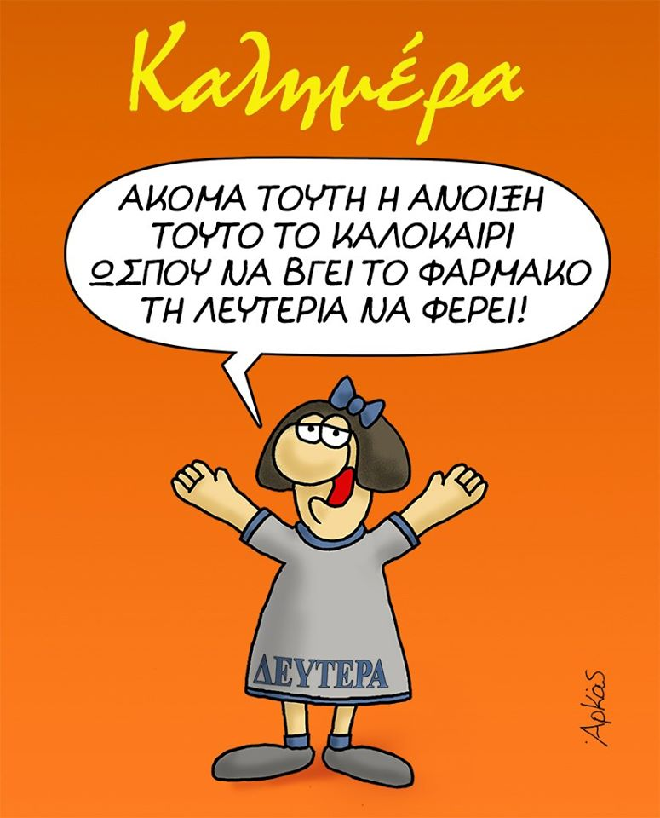
Η Μαντινάδα του Αρκά

Slide 20
Μαντινάδες της καραντίνας
Μένω στο σπίτι κι αγρικώ τι λένε οι μεγάλοι
μα από το πολύ p(i)c(i), μου’ σπασε το κεφάλι
Με μάσκα κι αντισηπτικό στην τσέπη θα γυρνάω
Και γάντια προστατευτικά θα μάθω να φοράω

